Slide 1



Slide 2


一例神经重症合并CRE患者的诊疗分享

Slide 3

● 病例简介
摘要
1.独特性：患者病情危重，合并重症肺炎，脱机困难
2.背景：本例患者为神经重症患者，颅脑术后合并CRE感染，呼吸机脱机困难，在其他抗生素无效的情况下，依拉环素起到了较好的效果。

Slide 4
● 患者基础信息
1.人口学信息：79岁，男性、无、扬州
2.主诉：昏迷4小时。患者因昏迷4小时入院，CT示左侧小脑半球出血，于2025年5月15日入院。病程中患者神志昏迷，呼之不应。
3.既往史：既往高血压病史，否认手术史过敏史，否认家族遗传病，无烟酒嗜好。

Slide 5
● 入院后检查
1.体格检查：
T36.9，BP130/80，HR 89，R20
2.辅助检查：
CT示左侧小脑出血破入脑室

Slide 6
● 入院后检查
3.影像学检查：

Slide 7
● 诊断评估
诊断评估
1.初步诊断：左侧小脑出血破入脑室、脑室出血、脑积水、高血压
2.诊断依据：痰培养检出鲍曼不动杆菌
3.鉴别诊断：排除肺结核

Slide 8
● 治疗过程
1.药物：依拉环素50mg q12h ivgtt *7天
2.手术：脑室钻孔引流 2025年5月15日

Slide 9
● 治疗过程
3.微生物/病理结果：痰培养检出鲍曼不动杆菌
4.方案调整：因肾功能不全调整抗生素
5.指标追踪：体温、炎症指标开始下降

Slide 10
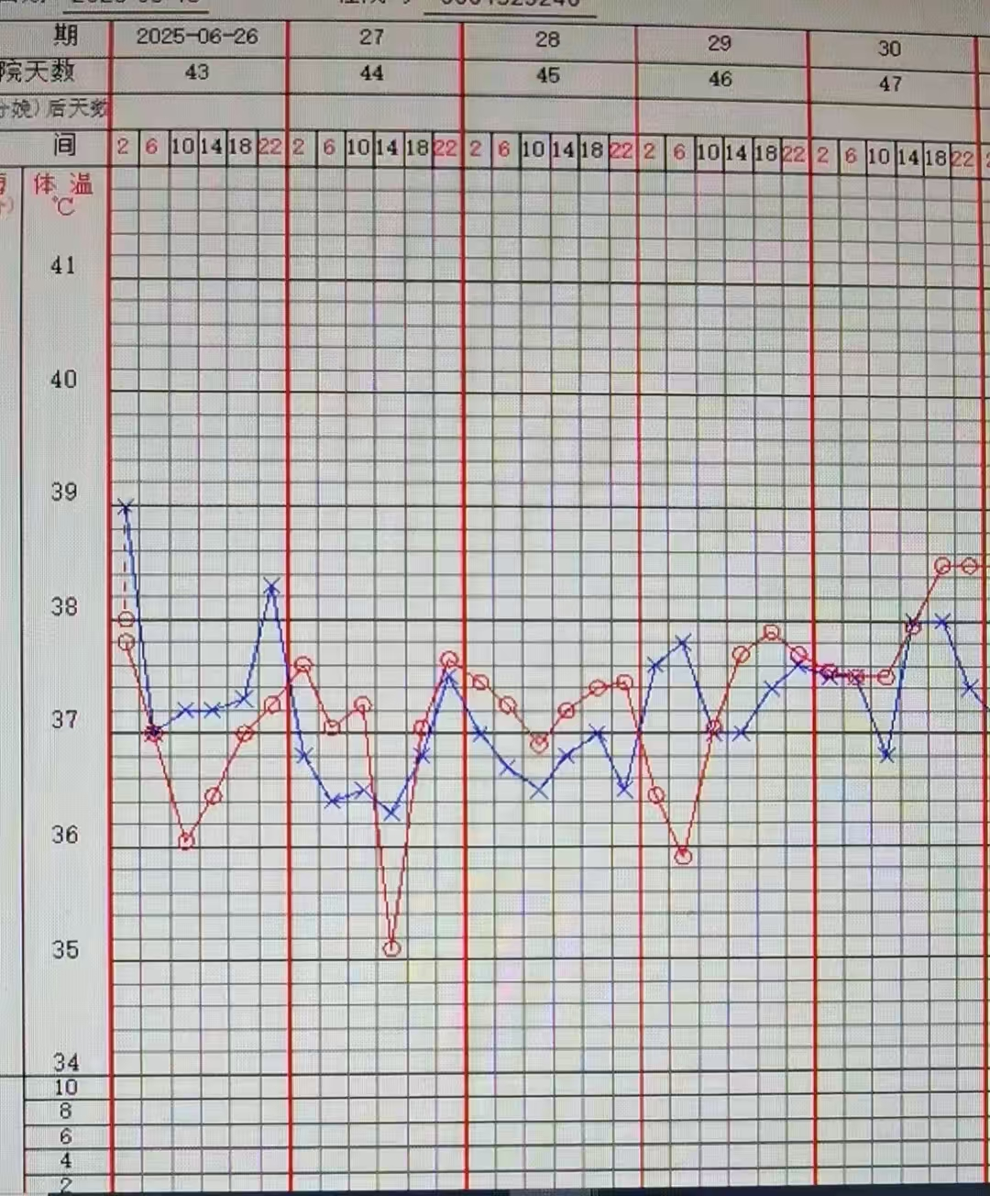
● 治疗过程
3.时间轴记录:(折线图)

Slide 11

● 诊疗体会
1.疗效评价：本例患者临床抗生素治疗达到临床治愈
2.局限性：未行支气管肺泡灌洗
3.结论：痰培养等病原学证据支持使用依拉环素，改善患者病情。

Slide 12
感谢观看
敬请指导

